Slide 1
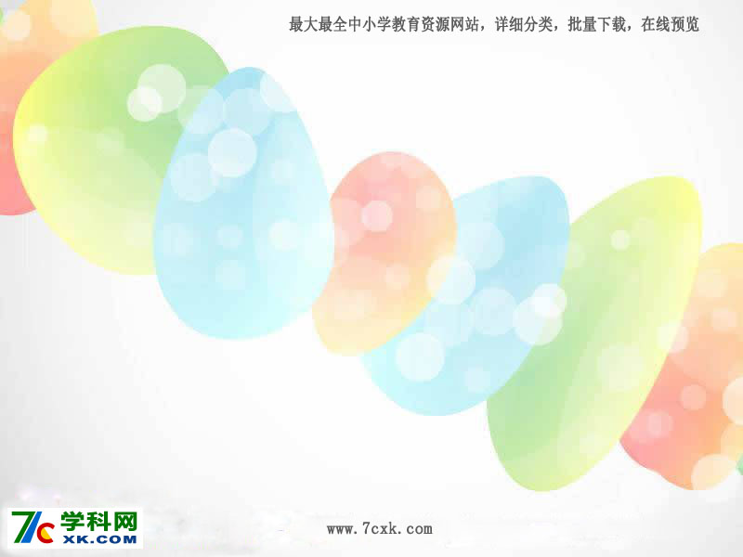
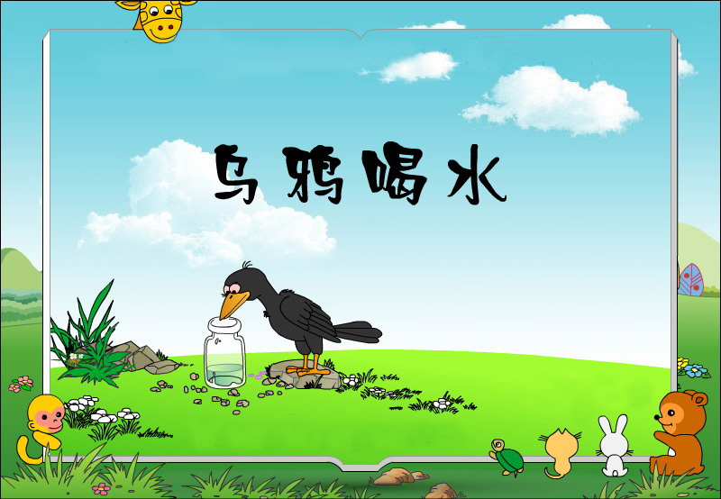

Slide 2

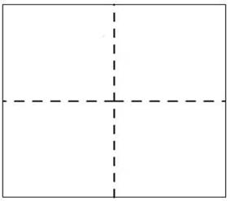
认一认
yā
píng
diāo
鸦
瓶
叼

Slide 3
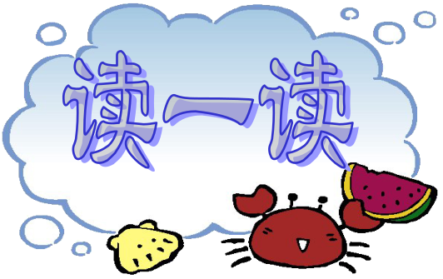
kě
kàn
bàn
zhōng
可
看
办
终
(可是)
(看见)
(办理)
(终点)

Slide 4
yú
fǎ
qǐ
jiàn
于
法
起
渐
(于是)
(方法)
(起来)
(渐渐)

Slide 5
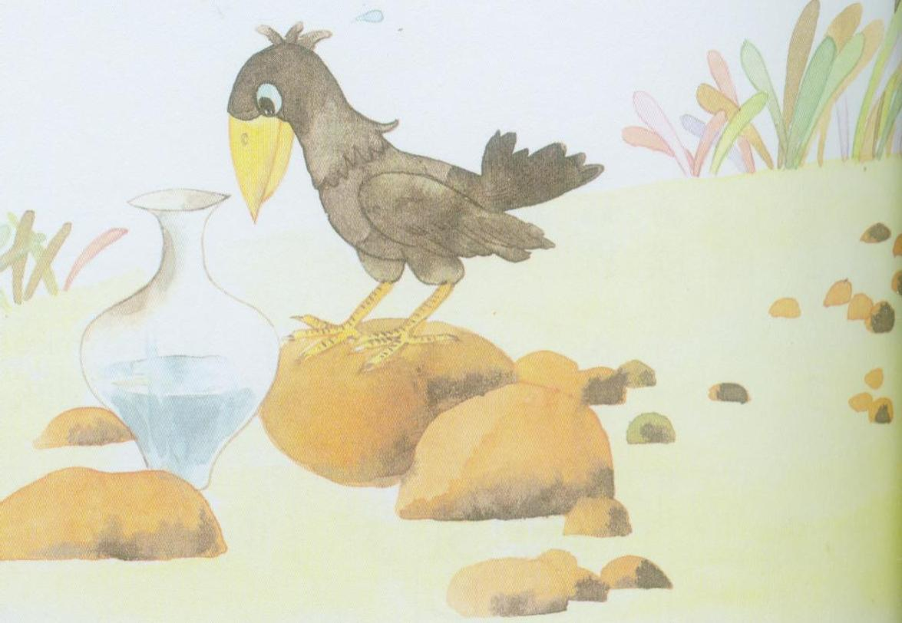
乌鸦喝水

Slide 6


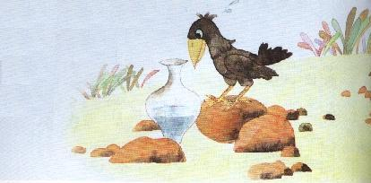
听课文朗读。
要求：
1.注意生字的读音。
2.想一想：乌鸦喝到水了吗？它是怎么喝到的？

Slide 7
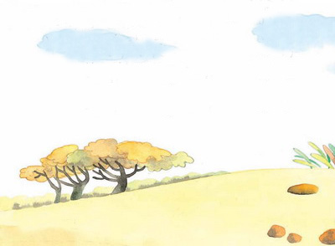

一只乌鸦口渴了，到处找水喝。
. .

Slide 8
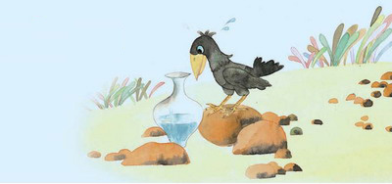
它看见一个瓶子，里面有半瓶水，可是，瓶口小，乌鸦喝不着。
. .

Slide 9
乌鸦看到旁边有许多小石子，终于想出办法来了。

Slide 10
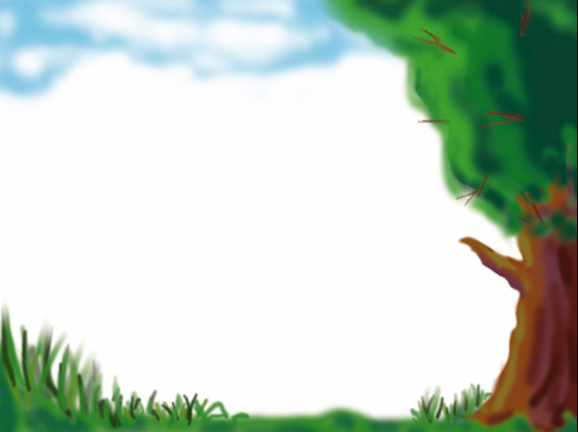
读一读，比一比
它叼起小石子，放到瓶子里。
它叼起小石子，一颗一颗地放到瓶子里。
. . . .

Slide 11
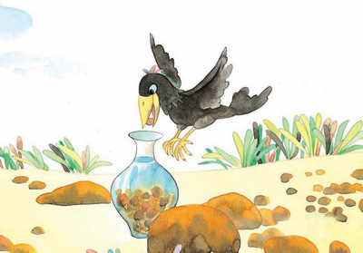

Slide 12
读一读，比一比
瓶子里的水升高了。
瓶子里的水渐渐升高了。
. .

Slide 13
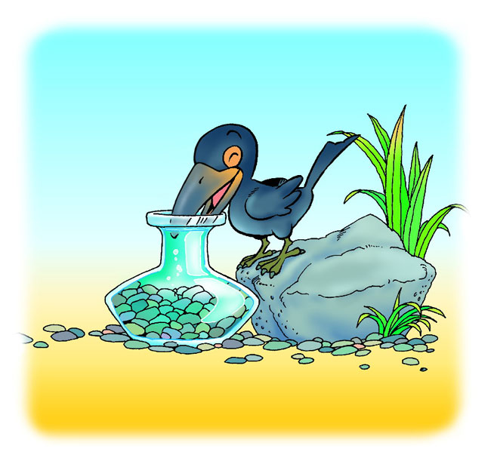
乌鸦就喝着水了。

Slide 14

我们来看一看瓶子里的水是怎么升高的。

Slide 15
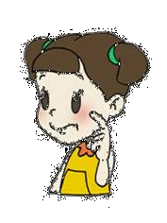
瓶子旁边要是没有小石子，乌鸦该怎么办呢?

Slide 16
学了这个故事，你懂得了什么？

Slide 17
这个故事告诉我们遇到困难不要怕，要动脑筋想办法，战胜困难，要养成观察周围事物的好习惯。

Slide 18

困难像弹簧，
看你强不强。
你强它就弱，
你弱它就强。

Slide 19

老办法不行了
一只乌鸦口渴了,飞出树林找水喝,在村中遇到了猴子。猴子告诉它: “村子的井里有水。”
猴子走了,乌鸦找到了那口井,就把小石子一颗一颗衔到井里,可是衔了好久,还不见水升上来。
这时候,猴子到井边来打水,看到乌鸦用这种办法喝水,不禁哈哈大笑,说: “你用这种办法喝瓶子里的水是可以的,喝井里的水就不行了!”
说完,猴子很快打来一桶水，请乌鸦喝了个够。

Slide 20


读一读
聪明的乌鸦
小明：智慧爷爷，记得童话里的乌鸦一点儿也不聪明，被狐狸轻而易举地骗去了一块已经到嘴巴的肥肉。可是，课文中的乌鸦却能想出办法喝到小口瓶里的水，乌鸦到底聪不聪明呢？

Slide 21
智慧爷爷:我们先来看看乌鸦是用什么方法
hé yìngké shuāi
来吃核桃、贝类等硬壳。从高空丢下，摔破
rén zhǎsuì
后吃里面的仁儿。放在路上被汽车碾碎后，吃里
qiāo
面的肉。在石头上敲碎后，吃里面的仁儿。
智慧爷爷：你看乌鸦多聪明呀！

Slide 22
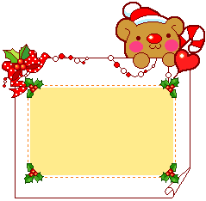
再见

